Slide 1

Tập đọc
Tiết 97 + 98: Bóp nát quả cam

Slide 2
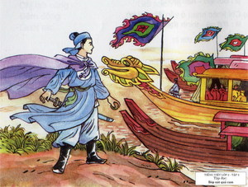
SGK
Trang 124 - 125
Tranh vẽ cảnh gì?

Slide 3

Bóp nát quả cam
1. Giặc Nguyên cho sứ thần sang giả vờ mượn đường để xâm lược nước ta. Thấy sứ giặc ngang ngược đủ điều, Trần Quốc Toản vô cùng căm giận.
2. Sáng nay, biết vua họp bàn việc nước ở dưới thuyền rồng, Quốc Toản quyết đợi gặp Vua để nói hai tiếng “xin đánh”.Đợi từ sáng đến trưa, vẫn không được gặp, cậu bèn liều chết xô mấy người gác ngã chúi, xăm xăm xuống bến. Quân lính ập đến vây kín. Quốc Toản mặt đỏ bừng bừng, tuốt gươm, quát lớn:
- Ta xuống xin bệ kiến Vua, không kẻ nào được giữ ta lại.
3. Vừa lúc ấy,cuộc họp dưới thuyền rồng tạm nghỉ, Vua cùng các vương hầu ra ngoài mui thuyền.
Quốc Toản bèn chạy đến, quỳ xuống tâu:

Slide 4
- Cho giặc mượn đường là mất nước. Xin Bệ hạ cho đánh!
Nói xong, cậu tự đặt thanh gươm lên gáy, xin chịu tội.
Vua truyền cho Quốc Toản đứng dậy, ôn tồn bảo:
- Quốc Toản làm trái phép nước, lẽ ra phải trị tội. Nhưng xét thấy em còn trẻ mà đã biết lo việc nước, ta có lời khen.
Nói rồi, vua ban cho Quốc Toản một quả cam.
4. Quốc Toản cảm tạ ơn Vua, chân bước lên bờ mà lòng ấm ức: “ Vua ban cho cam quý nhưng xem ta như trẻ con, vẫn không cho dự bàn việc nước.” Nghĩ đến quân giặc đang lăm le đè đầu cưỡi cổ dân mình, cậu nghiến răng, hai bàn tay bóp chặt.
Thấy Quốc Toản trở ra, mọi người ùa tới. Cậu xòe bàn tay phải cho họ xem cam quý vua ban. Nhưng quả cam đã nát từ bao giờ
Theo NGUYỄN HUY TƯỞNG

Slide 5
* Từ khó:
- giả vờ mượn
- ngang ngược
- quát lớn
- cưỡi cổ
-nghiến răng

Slide 6
* Câu dài:
+ Đợi từ sáng đến trưa, vẫn không được gặp, cậu bèn liều chết xô mấy người lính gác ngã chúi, xăm xăm xuống bến.
+ Quốc Toản tạ ơn vua, chân bước lên bờ mà lòng ấm ức: “Vua ban cho cam quý nhưng xem ta như trẻ con, vẫn không cho dự bàn việc nước.” Nghĩ đến quân giặc đang lâm le đè đầu cưỡi cổ quân mình, cậu nghiến răng, hai bàn tay bóp chặt.

Slide 7

Luyện đọc đoạn

Slide 8
Tập đọc
Bóp nát quả cam
Đoạn 1: Giặc Nguyên . . . căm giận.
Đoạn 2: Sáng nay. . .được giữ ta lại.
Đoan 3: Vừa lúc ấy. . . quả cam
Đoạn 4: Quốc Toản tạ ơn vua. . . đến hết bài.

Slide 9
Bóp nát quả cam
1. Giặc Nguyên cho sứ thần sang giả vờ mượn đường để xâm lược nước ta. Thấy sứ giặc ngang ngược đủ điều, Trần Quốc Toản vô cùng căm giận.

Slide 10
2. Sáng nay, biết vua họp bàn việc nước ở dưới thuyền rồng, Quốc Toản quyết đợi gặp Vua để nói hai tiếng “xin đánh”.Đợi từ sáng đến trưa, vẫn không được gặp, cậu bèn liều chết xô mấy người gác ngã chúi, xăm xăm xuống bến. Quân lính ập đến vây kín. Quốc Toản mặt đỏ bừng bừng, tuốt gươm, quát lớn:
- Ta xuống xin bệ kiến Vua, không kẻ nào được giữ ta lại.

Slide 11
3. Vừa lúc ấy,cuộc họp dưới thuyền rồng tạm nghỉ, Vua cùng các vương hầu ra ngoài mui thuyền.
Quốc Toản bèn chạy đến, quỳ xuống tâu:
- Cho giặc mượn đường là mất nước. Xin Bệ hạ cho đánh!
Nói xong, cậu tự đặt thanh gươm lên gáy, xin chịu tội.
Vua truyền cho Quốc Toản đứng dậy, ôn tồn bảo:
- Quốc Toản làm trái phép nước, lẽ ra phải trị tội. Nhưng xét thấy em còn trẻ mà đã biết lo việc nước, ta có lời khen.
Nói rồi, vua ban cho Quốc Toản một quả cam.

Slide 12
4. Quốc Toản cảm tạ ơn Vua, chân bước lên bờ mà lòng ấm ức: “ Vua ban cho cam quý nhưng xem ta như trẻ con, vẫn không cho dự bàn việc nước.” Nghĩ đến quân giặc đang lăm le đè đầu cưỡi cổ dân mình, cậu nghiến răng, hai bàn tay bóp chặt.
Thấy Quốc Toản trở ra, mọi người ùa tới. Cậu xòe bàn tay phải cho họ xem cam quý vua ban. Nhưng quả cam đã nát từ bao giờ.

Slide 13
Tìm hiểu bài

Slide 14
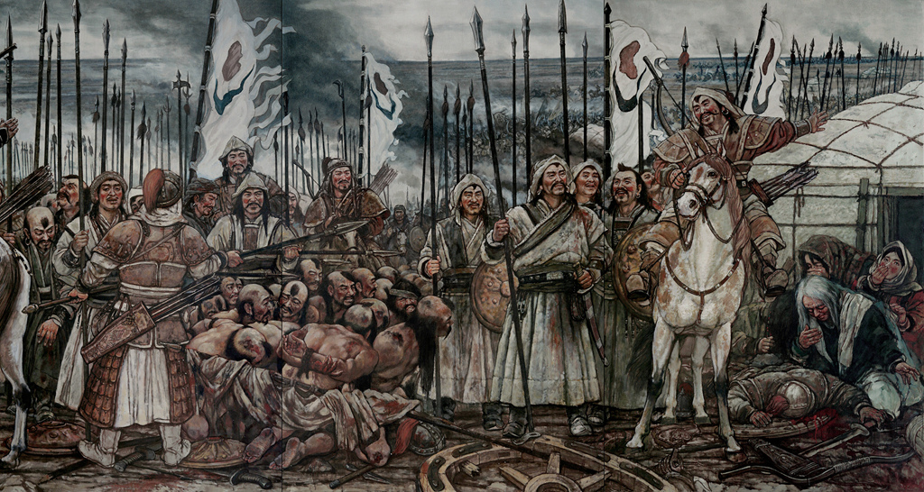
Giải nghĩa từ
Giặt Nguyên: giặt từ phương Bắc (Mông Cổ - Trung Quốc), ba lần xâm lược nước ta đều thất bại.

Slide 15
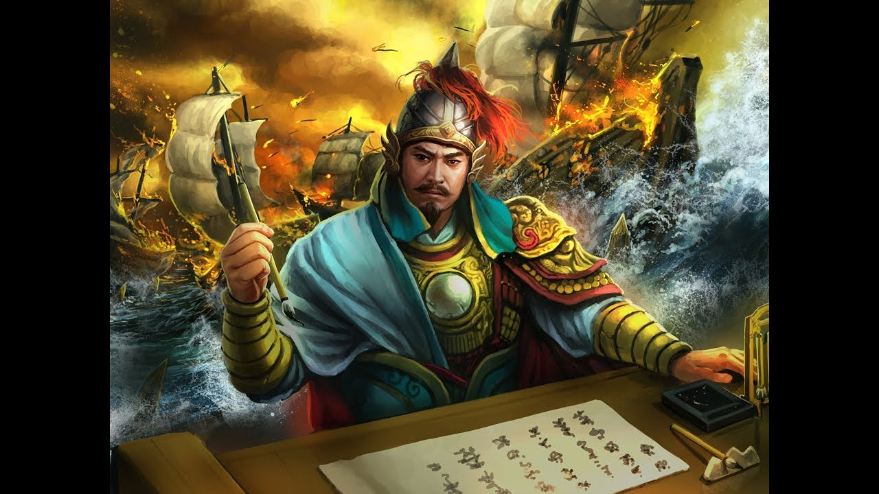
Trần Quốc Toản (1267 – 1285) một thiếu niên anh hùng, em vua Trần Nhân Tông, tham gia kháng chiến chống giặc Nguyên.

Slide 16
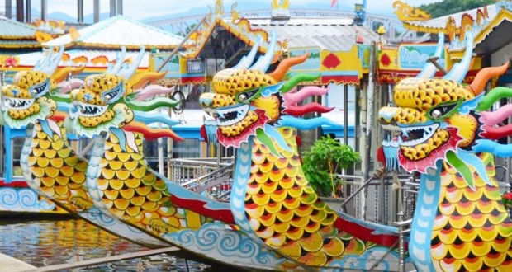
Thuyền rồng: thuyền của nhà vua, có chạm hình rồng.

Slide 17
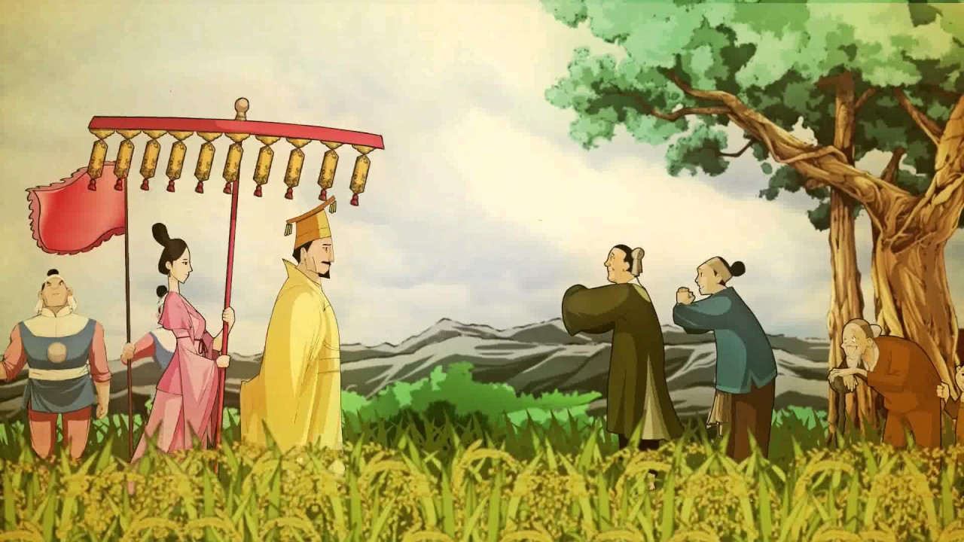
Bệ kiến: gặp vua

Slide 18
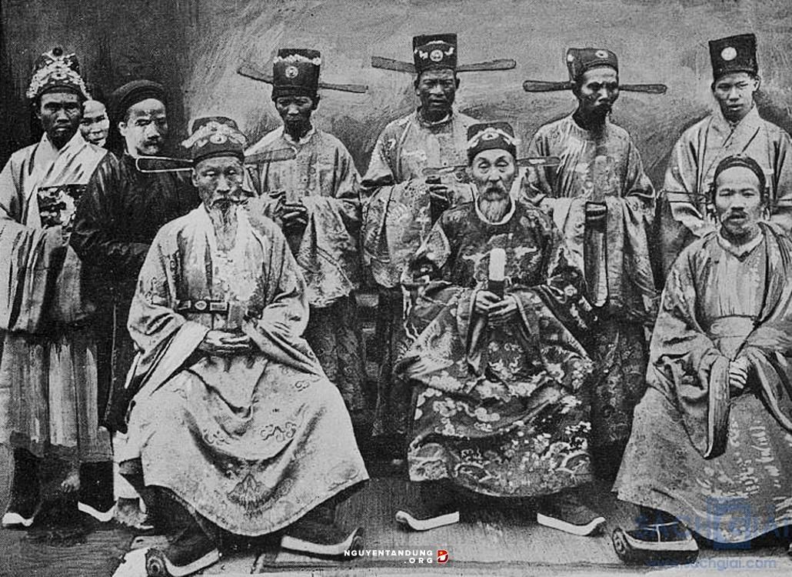
Vương hầu: những người có tước vị cao
do vua ban.

Slide 19
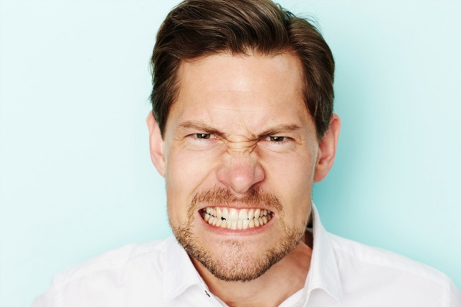
Nghiến răng: Tình trạng nghiến, siết chặt răng trong vô thức, khi 2 hàm răng tạo áp lực lên nhau sẽ phát ra những âm thanh ken két

Slide 20
1. Giặc Nguyên có âm mưu gì đối với nước ta?
Trả lời: Giặc giả vờ mượn đường để xâm chiếm nước ta.

Slide 21
2.Trần Quốc Toản xin gặp vua để làm gì?
Trả lời: Trần Quốc Toản gặp Vua để nói hai tiếng “xin đánh”
* Tìm những từ ngữ thể hiện Trần Quốc Toản rất nóng lòng muốn gặp Vua.
- Đợi từ sáng đến trưa, liều chết xô lính gác, xăm xăm xuống bến.

Slide 22
3.Vì sao Vua không những tha tội mà còn ban cho Trần Quốc Toản cam quý?
Vì Vua thấy Trần Quốc Toản còn nhỏ mà đã biết lo việc nước.

Slide 23
4. Quốc Toản vô tình bóp nát quả cam vì điều gì?
- Vì bị Vua xem như trẻ con và lòng căm giận khi nghĩ đến quân giặc khiến Trần Quốc Toản nghiến răng, hai bàn tay bóp chặt làm nát quả cam.

Slide 24
Nội dung: Ca ngợi Trần Quốc Toản, một thiếu niên anh hùng tuổi nhỏ, chí lớn, giàu lòng yêu nước và căm thù giặc xâm lược.

Slide 25

Luyện đọc lại
Giọng đọc
- Người dẫn truyện: đọc với giọng nhanh, hồi hộp
- Lời Trần Quốc Toản: giận dữ khi nói với lính gác cản đường, khi thì dõng dạc tâu với vua.
- Lời vua: giọng khoan thai, ôn tồn.

Slide 26
DẶN DÒ
Đọc bài : Bóp nát quả cam (5 lần)
Trả lời lại các câu hỏi của bài tập đọc.
Tập kể lại câu chuyện trên theo đoạn, bài.

